Slide 1
操作系统
宫晓利、蒲凌君、张久武
gongxiaoli@nankai.edu.cn、pulingjun@nankai.edu.cn、zhangjiuwu@nankai.edu.cn
南开大学 计算机学院 网络空间安全学院

Slide 2
章节5：进程间通信与并发控制

Slide 3
经典IPC问题

Slide 4
Communication between processes
Issues about Inter process Communication
Asynchronism: pass information to other processes
Exclusion: compete with other processes for some resource
Synchronism: maintain proper running sequence
Difficulty of Interprocess communication
Information format: signal, switch, message
Exclusion and synchronism: cooperation issues
Pyramid rules
20% difficult problems and 80% easy problems
20% energy for 80% easy problems, while 80% energy for 20% difficult problems

Slide 5
Exclusion: Spooler directory
Spooler Dir
Out：4
In：7
………
4：File1
Proc A：N_f_s = In; //In == 7
InsertFileIntoSpooler(N_f_s);
In=N_f_s++; //In == 8
5：File2
6：File3
7：Null
8：Null
CPU switch (Correct)
………
Proc B：N_f_s = In; //In == 8
InsertFileIntoSpooler(N_f_s);
In=N_f_s++; //In == 9

Slide 6
Exclusion: Spooler directory
Spooler Dir
Out：4
In：7
………
4：File1
Proc A：N_f_s = In; //In == 7
5：File2
CPU switch
6：File3
Proc B：N_f_s = In; //In == 7
InsertFileIntoSpooler(N_f_s);
In=N_f_s++; //In == 8
7：Null
8：Null
………
CPU switch, Proc B lost data
Proc A： InsertFileIntoSpooler(N_f_s);
In=N_f_s++; //In == 8

Slide 7

现实生活中的并发问题
■
操作系统和现实生活的问题类比
利用现实生活问题帮助理解操作系统同步问题
同时注意，计算机与人的差异
■
例如: 家庭采购协调
时 间
A
B
3:00
查看冰箱，没有面包了
3:05
离开家去商店
3:10
到达商店
查看冰箱，没有面包了
3:15
购买面包
离开家去商店
3:20
到家，把面包放进冰箱
到达商店
3:25
购买面包
3:30
到家，把面包放进冰箱

Slide 8
家庭采购协调问题分析
■
如何保证家庭采购协调的成功和高效
有人去买
需要采购时，有人去买面包
最多只有一个人去买面包
■
可能的解决方法
在冰箱上设置一个锁和钥匙（ lock&key）
去买面包之前锁住冰箱并且拿走钥匙
■
加锁导致的新问题
冰箱中还有其他食品时，别人无法取到

Slide 9
方案一
■
使用便签来避免购买太多面包
购买之前留下一张便签
买完后移除该便签
别人看到便签时，就不去购买面包
if (nobread) { if (noNote) { leave Note; buy bread; remove Note; } }
■
有效吗？

Slide 10
方案一分析
■
偶尔会购买太多面包
检查面包和便签后帖便签前，有其他人检查面包和便签
■
解决方案只是间歇性地失败
进程A
进程B
if (nobread) { if (noNote) {
必须考虑调度器所做的事情
if (nobread) { if (noNote) {
leave Note;
buy bread;
remove Note; }
}
leave Note;
buy bread;
leave Note;
buy bread;
remove Note; }
}
leave Note;
buy bread;

Slide 11
方案二
■
先留便签，后检查面包和便签。
leave Note;
if (nobread) { if (noNote) { buy bread; }
}
remove note;
■
会发生什么？
不会有人买面包，因为这个方案是错误的

Slide 12
方案三
■
会发生什么？
■
为便签增加标记，以区别不同人的便签
可能导致没有人去买面包
现在可在检查之前留便签
每个人都认为另外一个去买面包
进程A
进程B
leave note_1;
leave note_1;
if (no note_2) {
if (no bread) {
buy bread;
}
}
remove note_1;
leave note_2;
if (no note_1) {
if (no bread) {
buy bread;
}
}
remove note_2;
leave note_2;
if (no note_2) {
if (no bread) {
buy bread;
}
}
if (no bread) {
buy bread;
}
if (no note_1) {
if (no bread) {
buy bread;
}
}
remove note_2;
if (no bread) {
buy bread;
}
remove note_1;

Slide 13
方案四
■
两个人采用不同的处理流程
进程A
进程B
leave note_1;
while(note_2) {
do nothing;
}
if(no bread){
buy bread;
}
remove note_1;
leave note_2;
if(no note_1) {
if(no bread){
buy bread;
}
}
remove note_2;
如果没有便签2,那么A可以去买面包，否则等待B离开
如果没有便签1,那么B可以去买面包，否则B离开并且再试一次
■
现在有效吗？
枚举所有可能后，可以确认它是有效的
■
这种解决方案你满足吗？

Slide 14
方案四分析
■
它有效，但太复杂
很难验证它的有效性
■
A和B的代码不同
每个进程的代码也会略有不同
如果进程更多，怎么办？
■
当A在等待时，它不能做其他事
忙等待（busy-waiting）
■
有更好的方法吗？

Slide 15
Concept about mutual exclusion
Race condition
More than one processes are compete for some exclusive resource, other processes shouldn’t access the resource when a process is occupying the resource
在单处理器的情况下，竞争是由一片连续的代码访问某个共享资源造成的。本该连续执行的代码，由于调度变得零碎而导致出错
多处理器的情况下，因为有两个进程（线程）在并行执行，问题会更加严重

Slide 16
临界区(Critical Section)
entry section
critical section
exit section
remainder section
entry section
critical section
exit section
remainder section
■ 临界区(critical section)
■ 进入区(entry section)
进程中访问临界资源的一段需要互斥执行的代码
检查可否进入临界区的一段代码
如可进入，设置相应"正在访问临界区"标志
■ 退出区(exit section)
清除“正在访问临界区”标志
■ 剩余区(remainder section)
代码中的其余部分

Slide 17
Concept about mutual exclusion
A enters critical region
A leaves critical region
Proc A
B try to enter CR
B enters CR
B leaves CR
Proc B
Blocked
T1
T2
T3
T4
Time

Slide 18
临界区的访问规则
■ 空闲则入
■ 忙则等待
■ 有限等待
■ 让权等待（可选）
Notes:
18

Slide 19
临界区的访问规则
■ 空闲则入
没有进程在临界区时，任何进程可进入
■ 忙则等待
■ 有限等待
■ 让权等待（可选）
Notes:
19

Slide 20
临界区的访问规则
■ 空闲则入
■ 忙则等待
有进程在临界区时，其他进程均不能进入临界区
■ 有限等待
■ 让权等待（可选）
Notes:
20

Slide 21
临界区的访问规则
■ 空闲则入
■ 忙则等待
■ 有限等待
等待进入临界区的进程不能无限期等待
■ 让权等待（可选）
Notes:
21

Slide 22
临界区的访问规则
■ 空闲则入
■ 忙则等待
■ 有限等待
■ 让权等待（可选）
不能进入临界区的进程，应释放CPU（如转换到阻塞状态）
Notes:
22

Slide 23
Disabling interrupts
Proc A
Close_INT;
Critical_region();
Open_INT;
Proc B
Close_INT;
Critical_region();
Open_INT;
Strongpoint
Solve mutual exclusion problems drastically彻底解决互斥问题
Weakness
Dangerous for users can close interrupts危险 用户 可以 关闭 中断
Useless under multiple CPUs condition在多个 CPU 条件下无用

Slide 24
Solutions of IPC problems
Busy waiting
Sleep and wakeup
Message passing

Slide 25
Busy waiting
Design rules
Set a global variable to store the status of CR
Process checks this variable before enters CR
Methods
Lock variables
Strict alternation
Peterson’s solution
TSL instruction

Slide 26
Lock variable
Lock ＝ 0
Proc A
While(lock != 0);
lock ＝ 1;
Critical_region();
lock ＝ 0；
Proc B
While(lock != 0);
lock = 1;
Critical_region();
lock = 0;
Weakness
Doesn’t resolve the problem essentially

Slide 27
Drawback of lock variable
Lock ＝ 0
Proc A
While(lock != 0);
CPU switch
Proc B
While(lock != 0);
Proc A
lock ＝ 1;
Critical_Region();
CPU switch, Proc A enters CR
Proc B
lock = 1;
Critical_Region();
CPU switch, Proc B enters CR

Slide 28
Strict alternation
turn ＝ 0
Proc A
While(TRUE)
{
While(turn != 0);
Critical_region();
turn ＝ 1；
Nocritical_region();
}
Proc B
While(TRUE)
{
While(turn != 1);
Critical_region();
turn ＝ 0；
Nocritical_region();
}
Weakness
Waste CPU time
Processes have to be running alternately进程必须交替运行

Slide 29
Drawback of strict alternation
turn ＝ 0
Proc A
Enter-Leave CR;
Nocritical_region();
Proper sequence in first turn
Proc B
Enter-Leave CR; Nocritical_region();
Wait for entering CR
Proc B wait for next turn, but proc A blocked proc B while proc A is not in CR

Slide 30
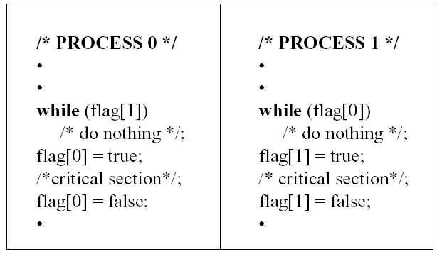
第二种尝试
每个进程用一个布尔量标征自己的状态，类似自旋锁功能。
缺点：一进程在临界区内失败会阻塞另一进程；临界区会进入多进程。
30

Slide 31
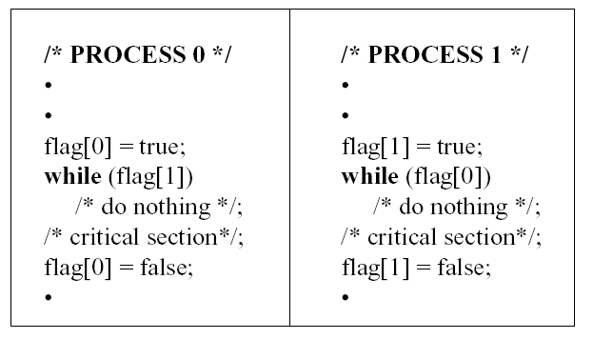
第三种尝试
把flag[*]=true换到前面
问题：若两进程flag同时被置成true,又没有进入临界区，将产生死锁。
31

Slide 32
Peterson算法
■
满足线程Ti和Tj之间互斥的经典的基于软件的解决方法（1981年）
■
共享变量
int turn;
boolean flag[];
//表示该谁进入临界区
//表示进程是否准备好进入临界区
■
进入区代码
flag[i] = true;
turn = j;
while (flag[j] && turn ==j)
■
退出区代码
flag[i] = false;

Slide 33
Peterson算法实现
线程Ti 的代码
do {
flag[i] = true;
turn = j;
while ( flag[j] && turn == j);
CRITICAL SECTION
flag[i] = false;
REMAINDER SECTION
} while (true);

Slide 34
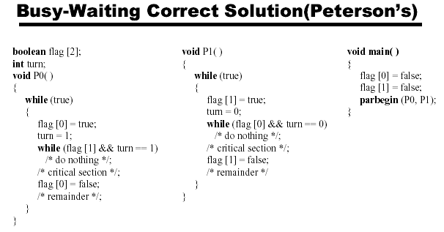
Peterson算法示意分析

Slide 35
Dekkers算法
线程Ti 的代码
flag[0]:= false; flag[1]:= false; turn:= 0;//or1
do {
flag[i] = true;
while flag[j] == true {
if turn ≠ i {
flag[i] := false
while turn ≠ i { }
flag[i] := true
}
}
CRITICAL SECTION
turn := j
flag[i] = false;
EMAINDER SECTION
} while (true);

Slide 36
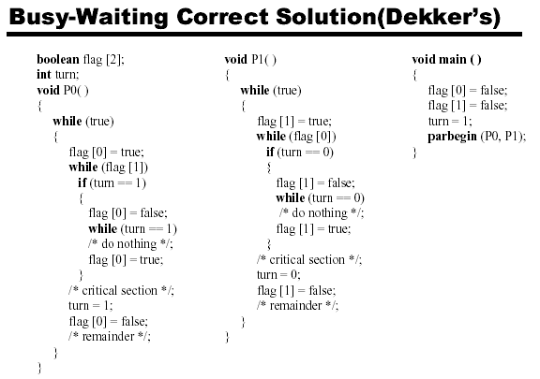
Dekker算法示意分析
36

Slide 37
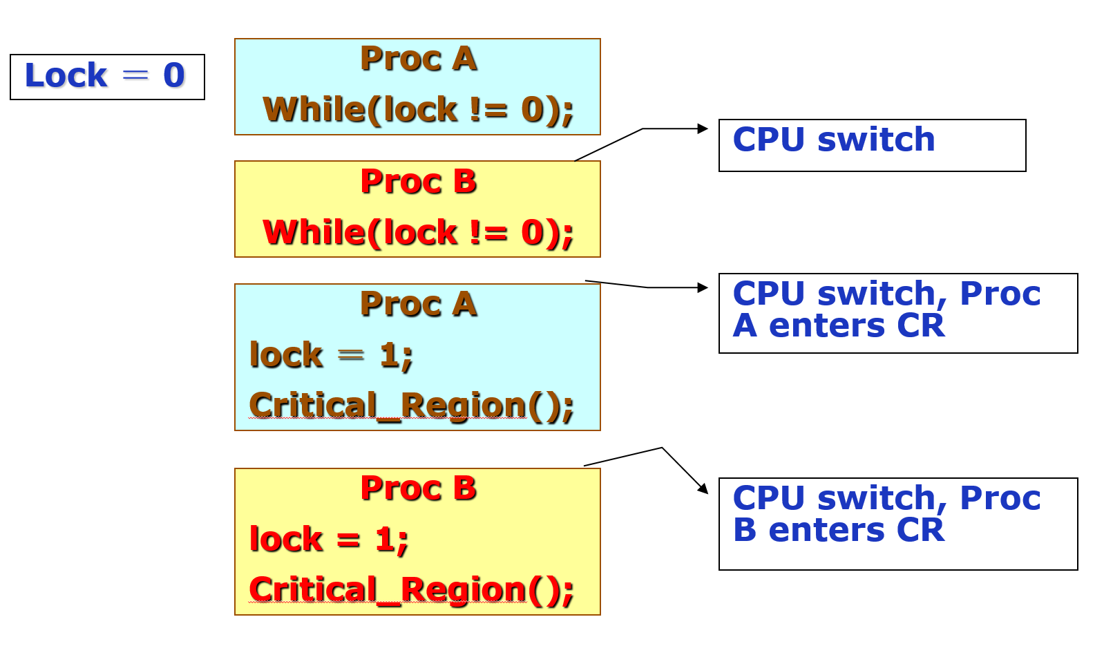
Test and Set Lock (TSL)solution
TSL RX LOCK
1)TSL is a hardware instruction
2)LOCK is a memory word
3)Store value of LOCK to RX and set nonzero value to LOCK
enter_region：
TSL REGISTER，LOCK
CMP REGISTER, #0
JNE enter_region
RET
leave_region:
MOVE LOCK #0
RET
检查和赋值之间的调度行为是万恶之源
版权所有，转载请注明出处

Slide 38
使用TS指令实现自旋锁(spinlock)
class Lock {
int value = 0;
}
如果锁被释放，那么TS指令读取0并将值设置为1
锁被设置为忙并且需要等
待完成
Lock::Acquire() {
while (test-and-set(value))
; //spin
}
如果锁处于忙状态，那么TS指令读取1并将值设置为1
不改变锁的状态并且需要
循环
Lock::Release() {
value = 0;
}
线程在等待的时候消耗CPU时间

Slide 39
课外自学：关于Peterson算法和Deckers算法
请参考向勇老师的教学视频
http://video.mobisys.cc/OSMOOC/02%E8%BF%9B%E7%A8%8B/17.4%20%E5%9F%BA%E4%BA%8E%E8%BD%AF%E4%BB%B6%E7%9A%84%E5%90%8C%E6%AD%A5%E6%96%B9%E6%B3%95.mp4
6分40秒处开始讲解
如何验证这一方法的正确性？

Slide 40
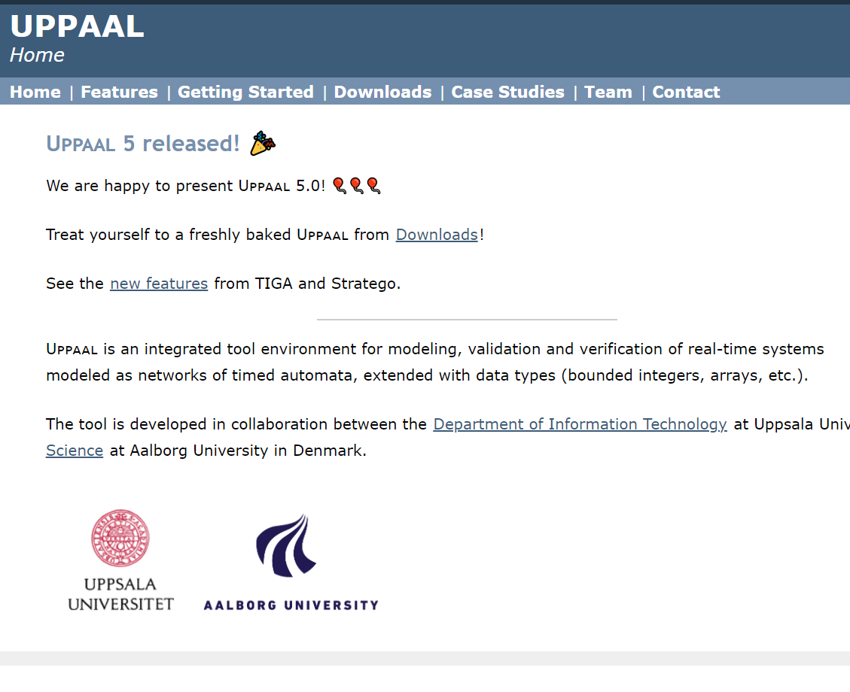
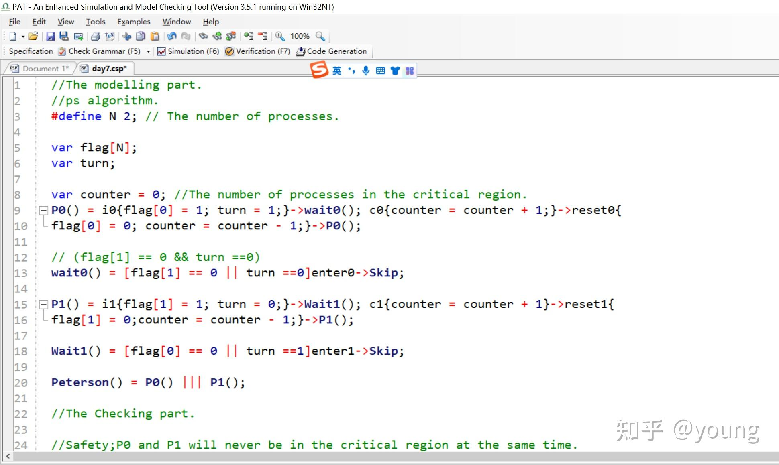
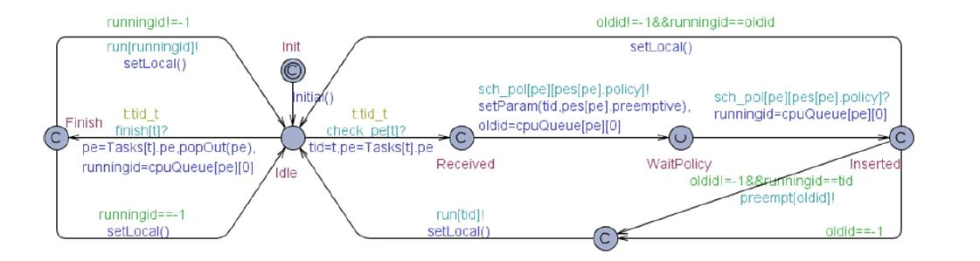
模型检测(model checking)方法简介
首先使用形式化的语言描述这些算法
然后使用模型检查器，穷举所有的组合验证状态的正确性

Slide 41
锁(lock)
■
锁是一个抽象的数据结构
一个二进制变量（锁定/解锁）
Lock::Acquire()
锁被释放前一直等待，然后得到锁
Lock::Release()
释放锁，唤醒任何等待的进程
■
使用锁来控制临界区访问
lock_next_pid->Acquire();
new_pid = next_pid++ ;
lock_next_pid->Release();

Slide 42
Analysis of “Busy waiting”
Strong
Resolve mutual exclusion problem between 2 processes
Weakness
Waste CPU time
Difficult to programming
Has risk that may be cause priority inversion problem
Trend
Atomic action: The most important thing
Opportunity
It is the basement for advanced solution

Slide 43
无忙等待锁
忙等待
无忙等待
Lock::Acquire() {
while (test-and-set(value))
; //spin
}
Lock::Release() {
value = 0;
}
class Lock {
int value = 0;
WaitQueue q;
}
Lock::Acquire() {
while (test-and-set(value)) {
add this TCB to wait queue q;
schedule();
}
}
Lock::Release() {
value = 0;
remove one thread t from q;
wakeup(t);
}

Slide 44
Sleep-Wake up
Design rules
OS provide “atomic action” mechanism, a special kind of system call
Blocked process will sleep until it is waken up
CPU is not wasted, both mutual exclusion and Synchronism can be resolved via this mechanism
Methods
Simple sleep-wake up solution
Semaphore solution
Monitor solution

Slide 45
Simple Sleep-Wake up solution
Primitive: atomic action supported by OS
Sleep(): block the caller process
Wakeup(PID):wake the process whose ID is PID
Application
Check race condition
If the race condition is not available, call Sleep
When the mutual exclusion process leave the CR, it will wake up the sleep process
Risk: the waking up signal may be lost, extended data structure should be designed for stability
Disadvantage: this solution is not universal and efficient for multiple processes

Slide 46
Solution of “Producer-Consumer”
＃define N 100
int lock ＝ 0
int count = 0
Producer
While(TRUE)
{
Produce-Item();
if(count == N)
sleep();
Enter-item();
count = count + 1
if(count == 1)
wakeup(consumer);
}
Comsumer
While(TRUE)
{
if(count == 0)
sleep();
Remove-Item();
count = count - 1
if(count == N-1)
wakeup(producer);
Consume-item();
}

Slide 47
Disadvantage of this solution
Consumer
… … … … …
if(count == 0)
＃define N 100
int lock ＝ 0
int count = 0
CPU switch, consumer doesn’t sleep
Producer
… … … …
wakeup(consumer);
与锁变量的先检测后修改类似，先检测状态，再决定是否发生休眠同样会发生问题
Producer try to wake up consumer
Comsumer
sleep();
Consumer lost the wake up signal, and sleep
Producer
… … … …
Producer will fill the buffer to full, and sleep
Producer
sleep()；

Slide 48
Semaphore solution
Design rules
Semaphore: data structure supported by OS, stores the accumulate values of operations on race conditions
P/V primitives: operations on semaphore
Dijkstra: proposed Probern and Verhogen primitives in 1965
Application
Semaphore’s value: the total times of race condition checking caused by all related processes, >=0 means the environment is safe, <0 means the CR is unavailable
Down primitive: decrease the semaphores by 1, if < 0 then block current process
Up primitive: increase the semaphore by 1, if <= 0 then wake up process blocked by this semaphore

Slide 49



信号量(semaphore)
■
信号是一种抽象数据类型
由一个整形 (sem)变量和两个原子操作组成
P()
(Prolaag （荷兰语尝试减少）)
sem减1
如sem<0, 进入等待, 否则继续
V()
(Verhoog （荷兰语增加）)
sem加1
与TSL指令的设计思路类似，信号量把状态检测、改变进程状态封装到了一个不可打断的操作中。
由操作系统负责通过关中断等高权限操作以禁用调度
程序员通过系统调用请求操作
如sem≤0,唤醒一个等待进程
■
信号量与铁路的类比
2个站台的车站
2个资源的信号量

Slide 50
信号量的特性
■
信号量是被保护的整数变量
初始化完成后，只能通过P()和V()操作修改
由操作系统保证，PV操作是原子操作
■
P() 可能阻塞，V()不会阻塞
■
通常假定信号量是“公平的”
线程不会被无限期阻塞在P()操作
假定信号量等待按先进先出排队
另外的问题：自旋锁能否实现先进先出?

Slide 51
信号量的实现
classSemaphore {
int sem;
WaitQueue q;
}
Semaphore::P() {
sem--;
if (sem < 0) {
Add this thread t to q;
block(p);
}
}
Semaphore::V() {
sem++;
if (sem<=0) {
Remove a thread t from q;
wakeup(t);
}
}
PV函数的调用过程是原子的，在这个过程中不会发生中断或调度

Slide 52
用信号量实现临界区的伪码形式
每个临界区设置一个信号量，其初值为1
mutex = new Semaphore(1);
mutex->P();
Critical Section;
mutex->V();
■
必须成对使用P()操作和V()操作
P()操作保证互斥访问临界资源
V()操作在使用后释放临界资源
PV操作不能次序错误、重复或遗漏

Slide 53
Exclusion: Spooler directory with Semaphore
Spooler Dir
Semephore：1
Out：4
In：7
………
4：File1
P();
Proc A：N_f_s = In; //In == 7
InsertFileIntoSpooler(N_f_s);
In=N_f_s++; //In == 8
V();
5：File2
6：File3
7：Null
8：Null
………
P();
Proc B：N_f_s = In; //In == 8
InsertFileIntoSpooler(N_f_s);
In=N_f_s++; //In == 9
V();

Slide 54
Synchronism: Driver-Conductor
Driver
While(True)
{
Start bus；
Driving；
Stop bus；
}
Conductor
While(True)
{
Close door；
Sell ticket；
Open door；
}
Proper sequence
While(True)
{
(D)Start bus；
(C)Close door；
(D)Driving；
(C)Sell ticket;
(D)Stop bus；
(C)Open door；
}

Slide 55
Concept about Synchronism
Logical sequence
Caused by application purpose, can’t be predicted
May be broken by scheduling
Difference between synchronism and mutual exclusion
Mutual exclusion: prevent other process enter CR
Synchronism: realize the proper logical sequence
How to design proper method?
General: without assumption or limitation
Simple: easy to realize and maintain
Efficient and safe:

Slide 56
Analysis about IPC problem
Reason of IPC problem
Physical sequence: depends on scheduling
Logical sequence: depends on application purpose
Race condition: Exclusive resource allocation
IPC problem in kernel and user space
Kernel space: I/O device management
User space: network application, database…
Key of IPC problem
Realize both physical and logical sequence
The logical sequence is independent on scheduling
The logical sequence can be controlled by user

Slide 57
用信号量实现条件同步
每个条件同步设置一个信号量，其初值为0
condition = new Semaphore(0);
线程A
线程B
… M …
… N …
… X …
… Y …
condition->P();
condition->V();

Slide 58
Thanks for your time! Questions & Answers

